Slide 1
Аритметичка средина

Slide 2
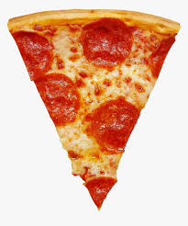
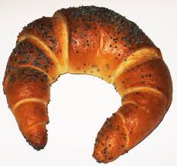
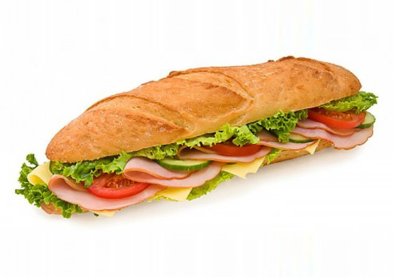
Примјер: Марко је на ужину за три дана потрошио $3,90КМ.$ Колико је трошио просјечно сваки дан?
$$3,90:3=1,30КМ$$
Марко је просјечно трошио $1,30КМ$.

Slide 3
Просјечну вриједност називамо аритметичка средина.
Дефиниција:
Аритметичка средина два
броја $a и b$ је број $\frac{a+b}{2}$, односно број $\left(a+b\right):2$.

Slide 4
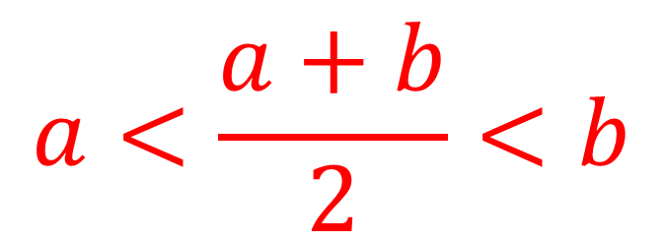
Вриједност аритметичке средине два броја $a и b$ налази се између тих бројева.
$a<b$
$$a<b$$
Додајемо $a$ на обе стране неједнакости.
Додајемо $b$ на обе стране неједнакости.
$$2a<a+b$$
$$a+b<2b$$
$$a<\frac{a+b}{2}$$
Дијелимо обе стране са 2.
$$\frac{a+b}{2}<b$$
Дијелимо обе стране са 2.
$$a<\frac{a+b}{2}<b$$

Slide 5
Примјер:
На бројевној полуправој представити бројеве 1,5 и 3,5 и њихову аритметичку средину.
$$\left(1,5+3,5\right):2=5:2=2,5$$
$$0$$
$$1$$
$$1,5$$
$$2$$
$$2,5$$
$$3$$
$$3,5$$
$$4$$

Slide 6
Задатак 1: Израчунај аритметичку средину датих бројева:
а) $3 и 6\frac{1}{4}$
б) $5\frac{1}{6} и 1\frac{1}{3}$
$$6\frac{1}{4}=6,25$$
$$\left(\frac{31}{6}+ \frac{4}{3}\right):2=$$
$$\frac{3+6,25}{2}=$$
$$\frac{9,25}{2}=$$
$$=\frac{31+8}{6}∙\frac{1}{2}=$$
$$\frac{39}{12}=$$
$$3,25$$
$$=4,625$$

Slide 7
Просјечну вриједност за више од два броја такође називамо аритметичка средина.
Дати су бројеви $a_{1}, a_{2},…,a_{n}$, аритметичка средина је:
$\frac{a_{1}+a_{2}+…+a_{n}}{n}=(a_{1}+a_{2}+…+a_{n}$): $n$

Slide 8
Задатак 2: У току једног дана мјерена је температура ваздуха у $6h, 12h, 18h и 24h$, забиљежене су редом вријдности: $11℃, 17℃, 16℃ и 8℃$. Израчунати просјечну температуру ваздуха тог дана.
$$\frac{11+17+16+8}{4}=$$
$$\frac{52}{4}=$$
$$13℃$$
Просјечна температура ваздуха тог дана била је $13℃$.

Slide 9
Задаћа: Збирка задатака, страна 100, задаци: 736. и), j), м), 738.

